Slide 1
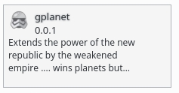
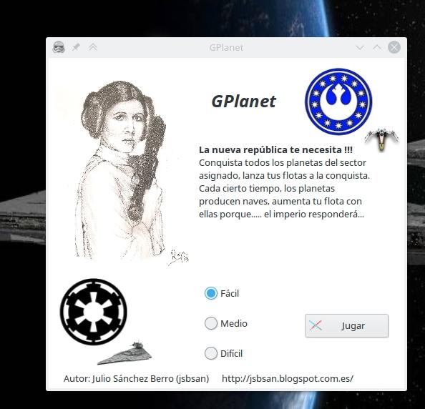
Como se hizo….. Gplanet
Gplanet es un juego de estrategia del tipo 4X: eXploración, eXpansión, eXplotación de recursos y eXterminación del enemigo.

Slide 2
Como se hizo….. Gplanet
El objetivo del juego es:
Ir conquistando los planetas, con nuestras flotas de naves. Cada planeta tiene su nombre, capacidad de producción de naves, y naves alojadas en él.
Cada vez que conquistamos algún planeta, después de eliminar las naves que tenga el planeta, este produce naves para nuestro bando “la nueva república”
El bando enemigo, “El imperio”, atacará a nuestros planetas mandando flotas de naves desde sus planetas.
El que conquiste todos los planetas ganará la partida.

Slide 3
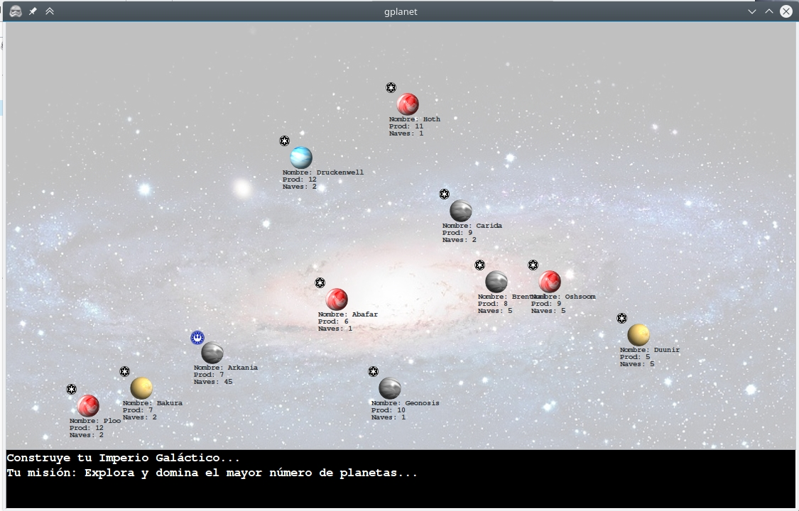
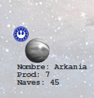
Como se hizo….. Gplanet
En esta partida nuestro planeta es Arkania
Hay una barra inferior donde nos muestra información de lo que esta ocurriendo en el juego.

Slide 4
Como se hizo….. Gplanet
Empezamos:
Instalar gambas3:
sudo add-apt-repository ppa:gambas-team/gambas3
sudo apt-get update
sudo apt-get install gambas3
El código de gplanet:
Instalar el gestor de versiones git:
sudo apt-get install git
y luego:
git clone https://github.com/jsbsan/gplanet.git

